Slide 1
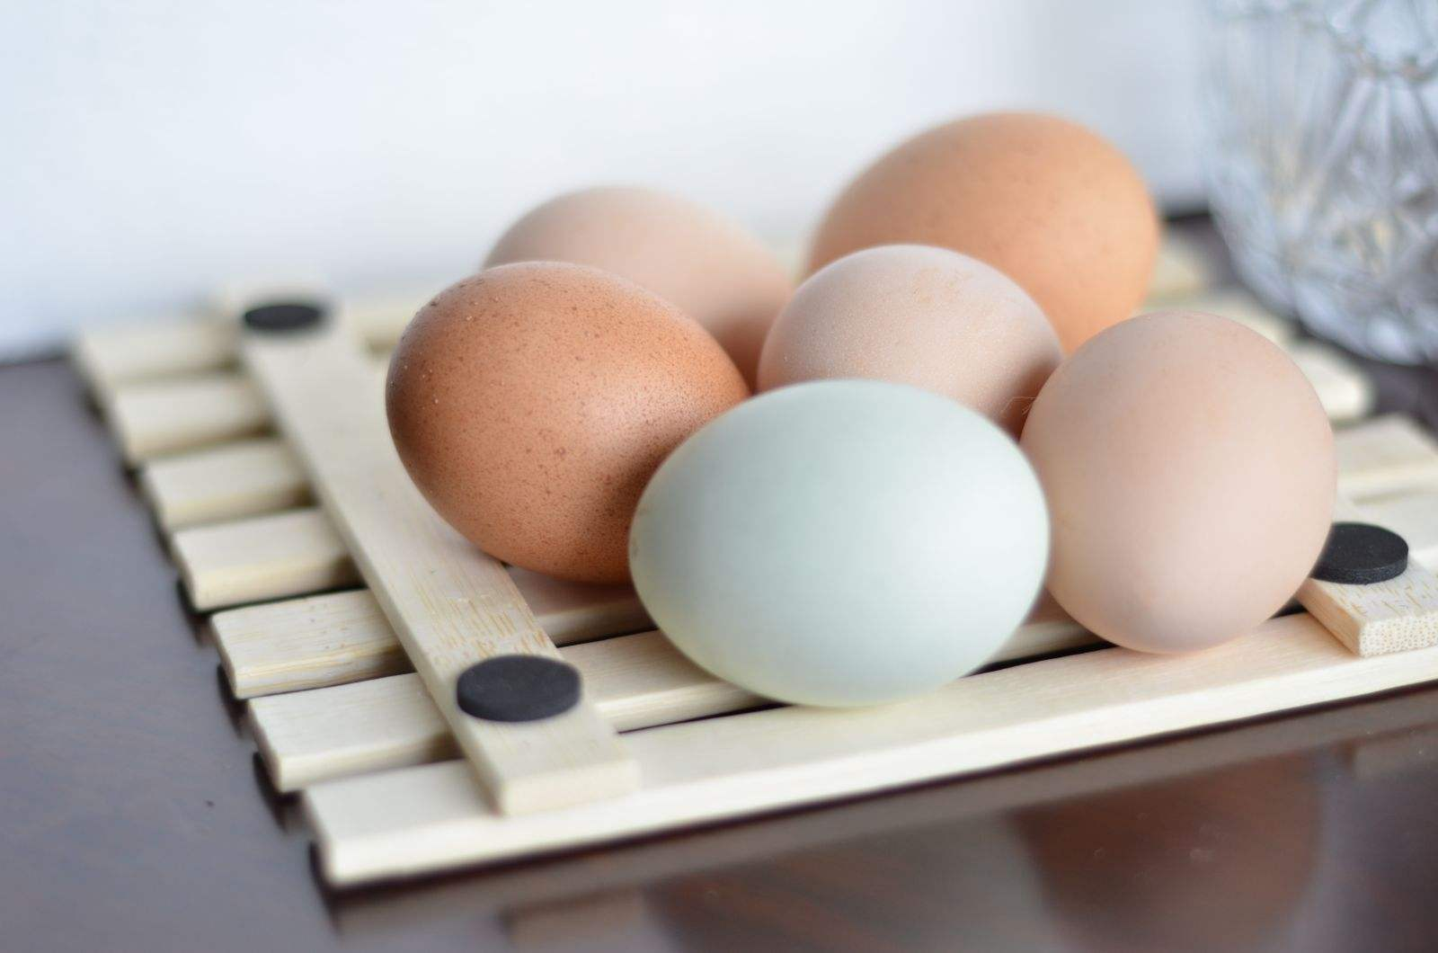
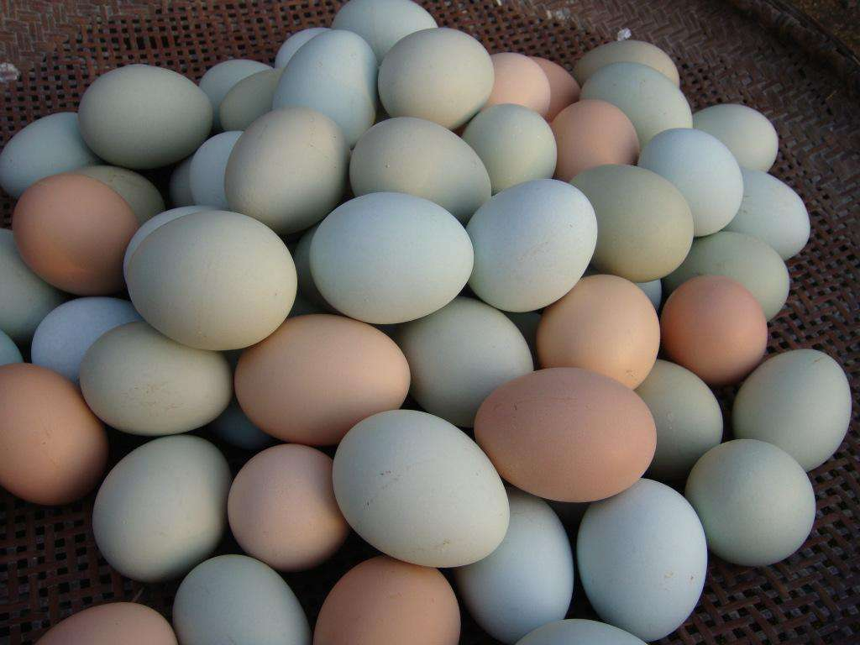
项目二 蛋鸡品种的选用

Slide 2
在李时珍的《本草纲目》第46卷中，对乌鸡的药用价值进行过介绍。明清以后，乌鸡一直是供奉宫廷专用，民间少有。
在药用和食疗作用方面，乌鸡的作用更是普通鸡所不能比的，其含有极高的滋补、药用价值的黑色素，具有滋阴、补肾、添精、抗癌等独特功效，是传统的名贵中药材，备受历代医学专家所重视，自古被誉为“滋补胜甲鱼，养伤赛白鸽，美容如珍珠”，被人们称为“名贵食疗珍禽”。
畜牧专家介绍说，乌鸡对微量元素、维生素、矿物质有极强的富集性，它大量吸收这些营养物质并转化到蛋中，蛋内的主要营养成分硒、锌、碘比普通鸡蛋高3-6倍，胆固醇含量低20%，蛋白质含量高12.7%，同时还富含卵磷脂、脑磷脂、神经磷脂、高密度脂蛋白、维生素A、B、C、E以及微量元素，其中维生素E的含量比普通鸡蛋高2-3倍，并富含人体所必要的多种氨基酸，尤其是赖氨酸、谷氨酸、天冬氨酸含量特别高。

Slide 3
蛋鸡品种
目前世界上已知鸡的品种有2000多个，食用品种即蛋用和肉用品种最多。
蛋用品种以产蛋多为主要特征
体型较小，体躯较长，后躯发达，皮薄骨细，肌肉结实，羽毛紧密，性情活泼好动。
开产月龄5~6个月，年产蛋200枚以上，产肉少，肉质差，无就巢性。

Slide 4
一、标准品种
标准品种：是指有目的、有计划的系统选育，按育种组织制订的标准鉴定承认的品种，强调血缘和外形特征的一致性。
如白来航鸡、洛岛红鸡，我国的狼山鸡、九斤鸡、丝羽乌骨鸡等

Slide 5
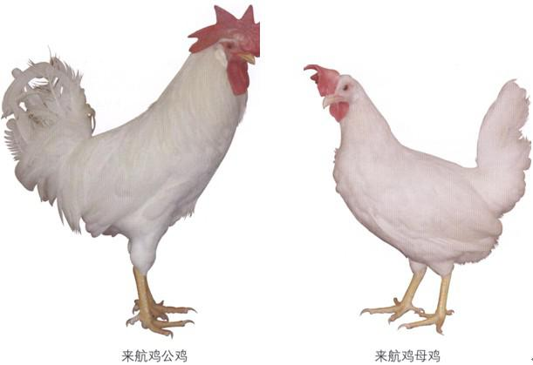
1.白来航鸡
原产于意大利，轻型白壳蛋鸡，世界上最优秀的蛋用品种，生产中广泛使用。

Slide 6
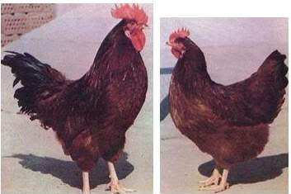
2.洛岛红
原产于美国东海岸的洛德岛州
兼用型鸡，目前广泛用于褐壳蛋鸡生产，用作杂交父系。

Slide 7
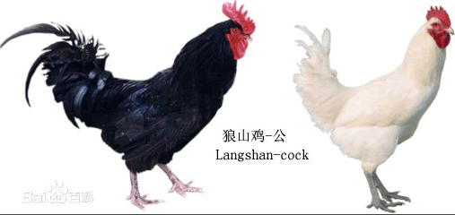
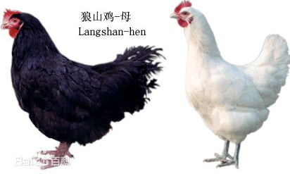
3.狼山鸡
原产于我国江苏省南通地区，19世纪输入英、美等国。
适应性强，抗病力强，胸部肌肉发达，肉质好；冬季产蛋多，蛋大。

Slide 8
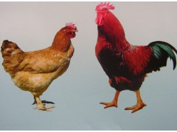
4.九斤鸡
原产于我国上海
我国有名的土鸡品种，多为棕黄色，背部宽，胸部肥厚，臀部发达，雄鸡体重可达九斤，雌鸡可达七八斤，公鸡阉割后，最高可达14斤，通称“九斤黄”，俗称“九千岁”

Slide 9
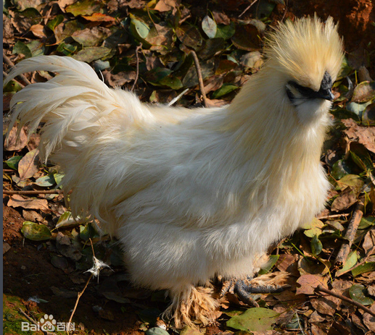
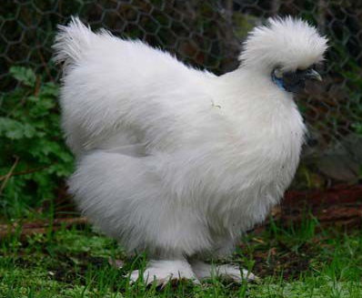
5.丝羽乌骨鸡
原产于江西省泰和县
属药用型鸡种，以其具有洁白如雪的丝状羽，皮肤、肌肉、骨膜皆乌和具有独特的药用价值而闻名国内外 。

Slide 10
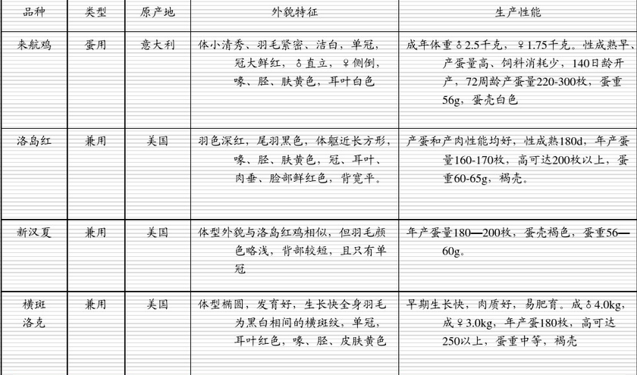

Slide 11
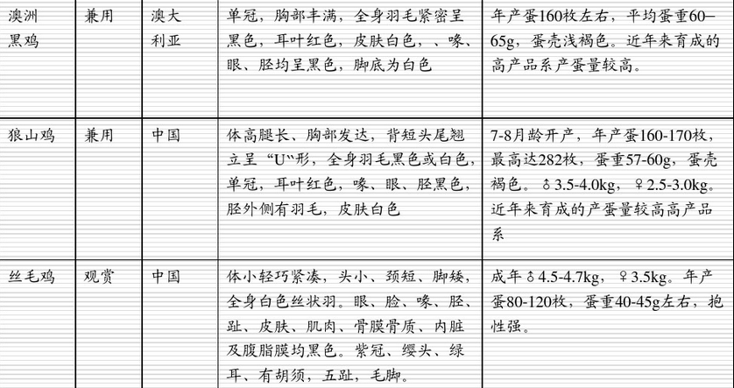

Slide 12
一、现代蛋鸡品种
现代蛋鸡品种不是原来意义上的品种而是配套品系。
配套系指的是在标准品种或地方品种的基础上，采用一定的育种方法育成的一个群体，是对标准品种最为优化的利用和发展。
配套系一般都具有突出的生产性能，特有的名称。一般用育种公司的专有商标来命名，如罗曼褐壳蛋鸡、海兰褐壳蛋鸡、星杂288， 579褐壳蛋鸡等。

Slide 13
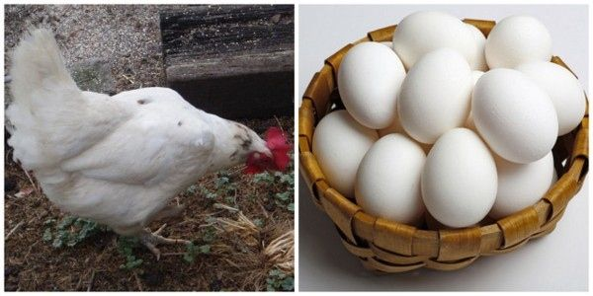
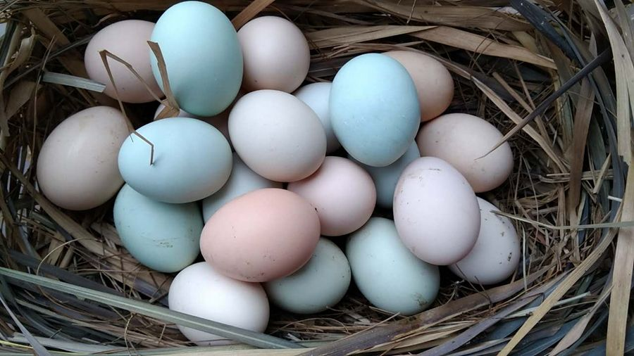
二、分类
蛋 鸡 配 套 系
褐壳蛋系
罗曼褐、海兰褐等
白壳蛋系
海兰白、罗曼白等
粉壳蛋系
罗曼粉、京白939等
绿壳蛋系
卢氏鸡、东乡鸡等

Slide 14
目前，美国、德国、加拿大、日本等国家以白壳蛋鸡为主，而意大利、法国、英国等国以褐壳蛋鸡为多，比利时、荷兰等国两者数量基本持平。在我国，江南各省偏爱褐壳蛋，而北方对白壳蛋就不太挑剔，但也有喜爱褐壳蛋的趋势。

Slide 15
（一）白壳蛋鸡
主要是以白来航品种为基础育成的，是蛋鸡的典型代表。
优点：体型小，耗料少，开产早，产蛋量高；
缺点：与褐壳蛋鸡相比，蛋重略小，抗应激性较差。啄癖多，特别是开产初期啄肛造成的伤亡率较高。
代表品种：北京白鸡，星杂288、巴布考克B-300、海兰W-36、罗曼白、尼克白等。

Slide 16
白来航鸡
原产于意大利，轻型白壳蛋鸡，世界上最优秀的蛋用品种，生产中广泛使用。

Slide 17
京白938
是北京市种禽公司的科技人员为实现白壳蛋鸡羽速自别雌雄，在原有京白823和904配套纯系的基础上，进行快羽和慢羽的选育。
星杂288
由加拿大雪佛公司育成的。目前为四系配套。该品种过去是誉满全球的白壳蛋鸡，世界上有90多个国家和地区饲养。
海赛克斯白
荷兰优里布里德公司育成的四系配套杂交鸡。以产蛋强度高、蛋重大而著称。

Slide 18
巴布可克B-300
美国巴布可克公司育成的四系配套杂交鸡。分布范围仅次于星杂288。巴布可克公司已被法国依莎公司兼并，该鸡现称"依莎巴布可克B-300"。该鸡的特点是产蛋量高，蛋重适中，饲料报酬高。
罗曼白
德国罗曼公司育成的两系配套杂交鸡，即精选罗曼SLS。由于其产蛋量高，蛋重大，引起了人们的青睐。
海兰W-36
美国海兰国际公司育成的配套杂交鸡。
迪卡白
美国迪卡布公司育成的配套杂交鸡。

Slide 19
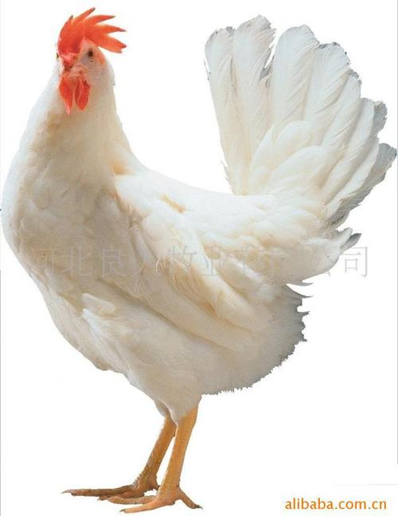
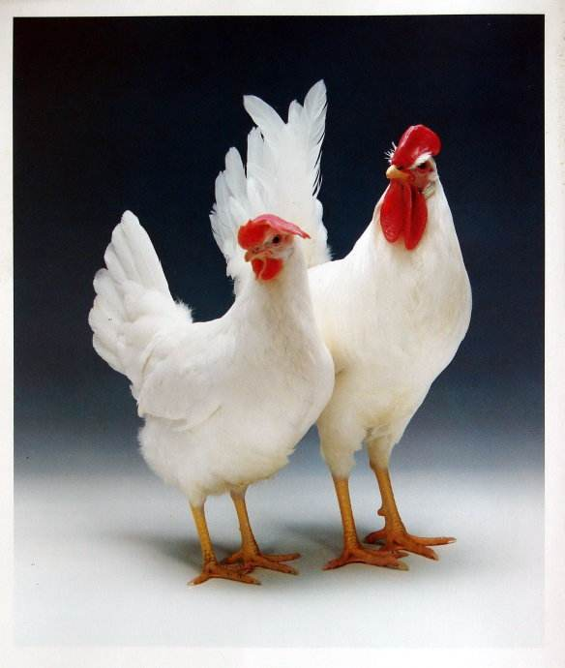
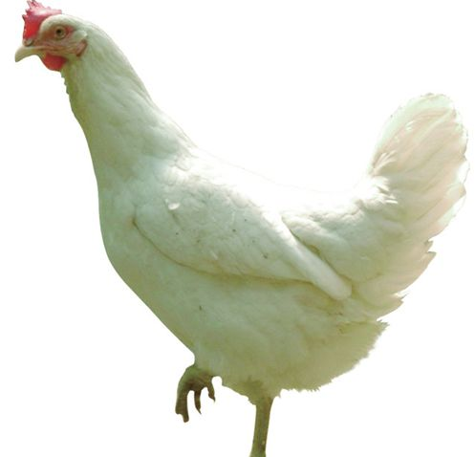
海赛克斯白
罗曼白
海兰W-36

Slide 20
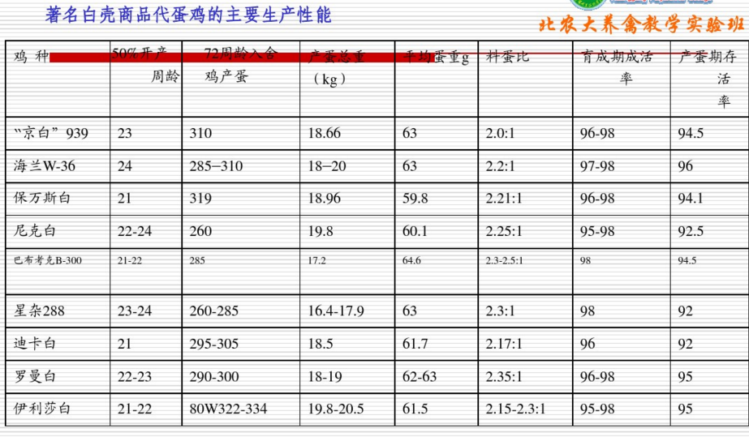

Slide 21
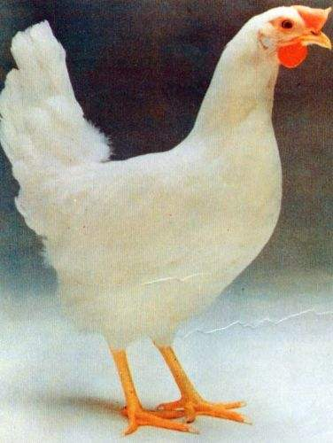
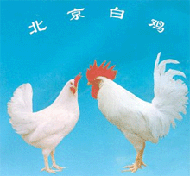

Slide 22
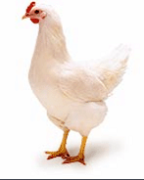

罗曼白壳蛋鸡
罗曼白系德国罗曼公司育成的两系配套杂交鸡。
目前，分布在全国20多个省区，是蛋鸡中覆盖率较高的品种，具有适应性强、
耗料少、产蛋多和成活率高的优良特点。

Slide 23
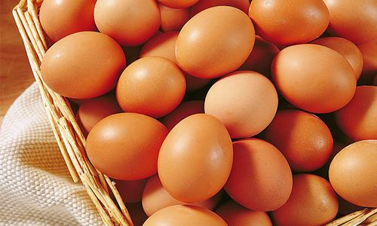
（二）褐壳蛋鸡
由肉蛋兼用鸡型发展到蛋用型。
优点：体型适中，性情温顺，蛋重大、蛋壳厚，抗应激性较强。
缺点：与白壳蛋鸡相比，耗料略高，且蛋中肉斑，血斑率高。
代表品种：伊莎褐、罗曼褐、海赛克斯褐、海兰褐、尼克红等。

Slide 24
依莎褐
法国依莎公司育成的四系配套杂交鸡。是目前国际上最优秀的高产褐壳蛋鸡之一。
海塞克斯褐
荷兰尤利布里德公司育成的四系配套杂交鸡。该鸡在世界分布也较广，是目前国际上产蛋性能最好的褐壳蛋鸡之一。
罗曼褐
德国罗曼公司育成的四系配套、产褐壳蛋的高产蛋鸡。
迪卡褐
美国迪卡布公司育成的四系配套杂交鸡。
黄金褐
美国迪卡布公司培育的配套系蛋鸡，其特点是体型较小，外貌与迪卡褐无多大区别。

Slide 25
罗斯褐
英国罗斯公司育成的四系配套杂交鸡。
农大褐
北京农业大学以引进的素材为基础，利用合成系育种法育成的四系配套杂交鸡。
海兰褐
美国海兰国际公司育成的四系配套杂交鸡。
星杂566
加拿大雪佛公司培育的四系配套杂交鸡。
B-6鸡
国内选育的唯一黑羽的褐壳蛋鸡，是中国农科院畜牧研究所育成的两系配套杂交鸡。

Slide 26
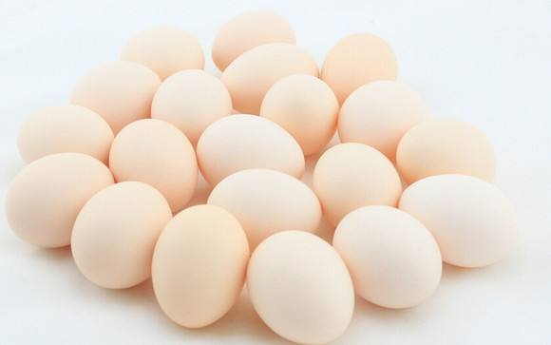
（三）粉壳蛋鸡
由白壳蛋鸡与褐壳蛋鸡杂交育成。
由洛岛红品种与白来航品种间正交或反交所产生的杂种鸡。其蛋壳颜色介于褐壳蛋与白壳蛋之间，呈浅褐色，严格地说属于褐壳蛋，国内群众都称其为粉壳蛋，也就约定成俗了。
主要特点：产蛋量高，饲料转化率高，只是生产性能不够稳定。
代表品种：京白939，伊莉莎粉壳蛋鸡，尼克粉红蛋鸡，海兰灰等

Slide 27
京白939粉壳蛋鸡
培育的粉壳蛋鸡高产配套系。
海兰粉壳鸡
美国海兰公司培育出的高产粉壳鸡，我国近年才引进，主要饲养在北京等地。
星杂444
加拿大雪佛公司育成的三系配套杂交鸡。
农昌2号
北京农业大学育成的两系配套杂交鸡，父系为白来航品系，母系为红褐羽的合成系。
B-4鸡
中国农科院畜牧研究所以星杂444为素材育成的两系配套杂交鸡。

Slide 28
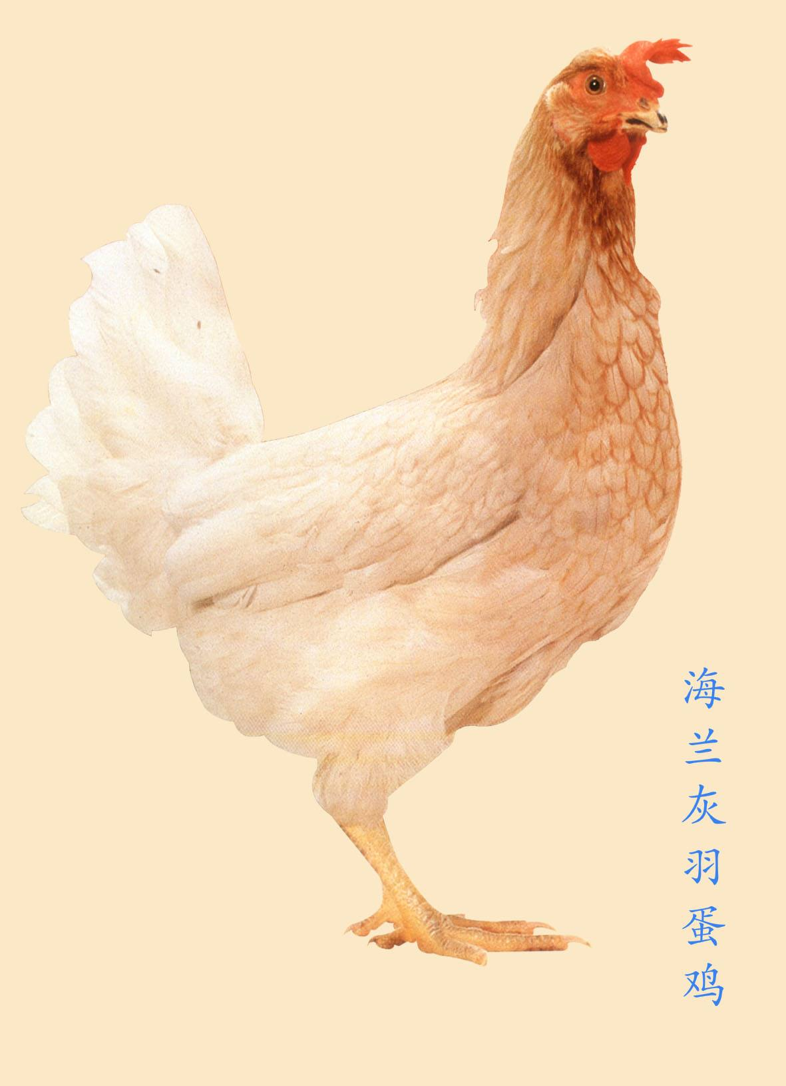

Slide 29
（四）绿壳蛋鸡
主要特点：体型小，产蛋量较高，蛋壳颜色为绿色，蛋品质优良，与白壳蛋鸡相比，耗料少，蛋重偏小。
代表品种：上海新杨绿壳蛋鸡，江西东乡绿壳蛋鸡等。

Slide 30
东乡黑羽绿壳蛋鸡
由江西省东乡县农科所和江西省农科院畜牧所培育而成。体型较小，产蛋性能较高，适应性强，羽毛全黑、乌皮、乌骨、乌肉、乌内脏，喙、趾均为黑色。
三凰绿壳蛋鸡
江苏省家禽研究所 (现中国农科院家禽研究所)选育而成。有黄羽、黑羽两个品系，其血缘均来自于我国的地方品种，单冠、黄喙、黄腿、耳叶红色。
三益绿壳蛋鸡
武汉市东湖区三益家禽育种有限公司杂交培育而成，其最新的配套组合为东乡黑羽绿壳蛋鸡公鸡做父本，国外引进的粉壳蛋鸡做母本，进行配套杂交。

Slide 31
新杨绿壳蛋鸡
上海新杨家禽育种中心培育。父系来自于我国经过高度选育的地方品种，母系来自于国外引进的高产白壳或粉壳蛋鸡。
招宝绿壳蛋鸡
福建省永定县雷镇闽西招宝珍禽开发公司选育而成。该鸡种和江西东乡绿壳蛋鸡的血缘来源相似。

Slide 32
